Slide 1

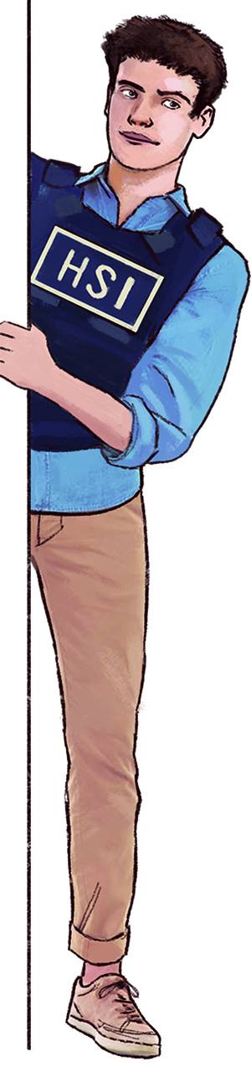

HSI – 7.º ano
Correção da ficha de avaliação n. º 5
A formação da cristandade Ocidental e a expansão islâmica

Slide 2

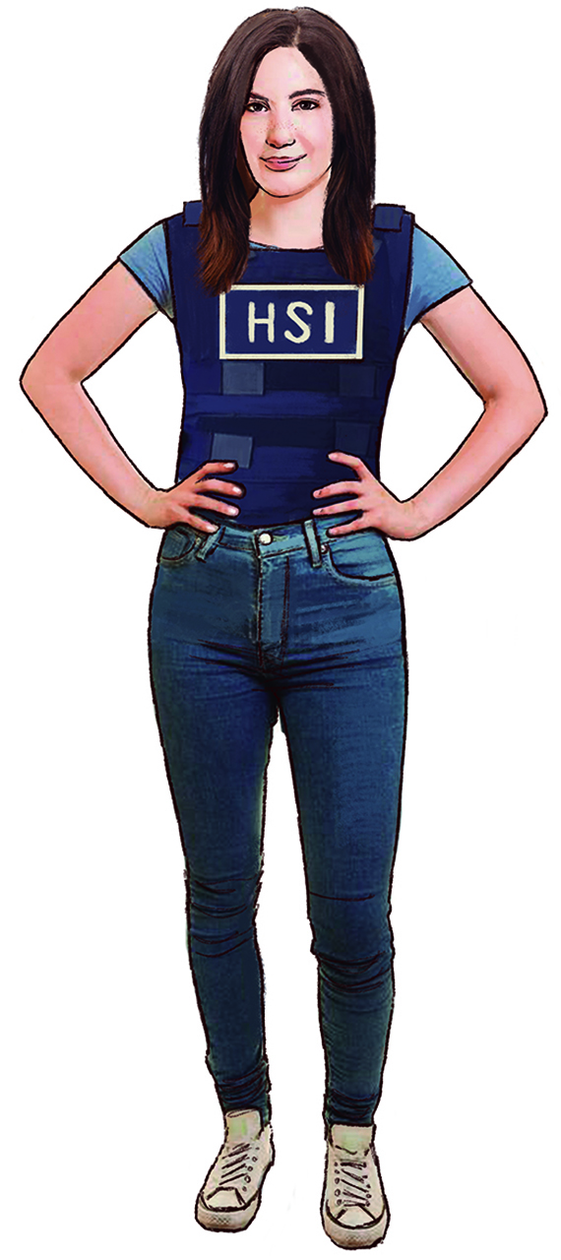
GRUPO I
A Sociedade europeia nos séculos IX a XII

Slide 3

1. Lê a fonte.
A A organização da sociedade medieval Aos membros do clero, Deus manda que ensinem a manter a verdadeira fé. [...] Devem, sem cessar, rezar, pelo bem do povo. Os nobres são os guerreiros. Defendem todos os homens, grandes e pequenos [...]. A outra classe é a dos não livres. Esta raça de infelizes nada possui sem sofrimento. São eles que fornecem a todos as provisões, por isso, sem eles, nenhum homem livre poderia viver. A família de Deus [sociedade], que nós julgamos una, está, pois, dividida em três ordens: uns rezam, outros combatem outros, enfim, trabalham. Estas três ordens coexistem e não se podem separar; os serviços de cada uma delas são indispensáveis às outras duas. Adalberão, bispo de Laon, em Carta ao rei Roberto, o Pio, século XI.

Slide 4

1.1. A partir da fonte A, seleciona com um X a opção que completa mais corretamente a afirmação.
a) A sociedade medieval era constituída por...
 | duas ordens sociais: nobreza e clero.
 | três ordens sociais: nobreza, clero e povo.
 | uma ordem social.
X
b) Função das ordens sociais...
 | Nobreza: defende; Clero: reza; Povo: trabalha para si.
 | Nobreza: defende a sociedade; Clero: reza pela sociedade; Povo: trabalha para manter o grupo dos privilegiados.
 | Nobreza: defende a sociedade; Povo: reza pela sociedade.
X

Slide 5

c) A sociedade medieval era...
 | igualitária.
 | hierarquizada.
 | nobilitada.
X
d) O que distinguia cada ordem social era...
 | os privilégios.
 | a propriedade.
 | a função e os privilégios.
X

Slide 6
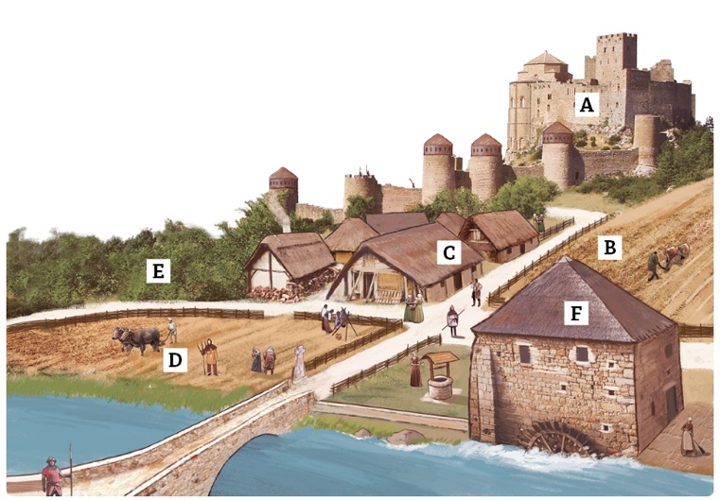
2. Observa a fonte.
2.1. Completa a legenda.
A – Castelo/Casa do senhor
B – Reserva
C – Aldeia/Casas dos camponeses
D – Mansos
E – Bosque
F – Moinho
2.2. Dá um título à fonte B.
Domínio senhorial.
B

Slide 7
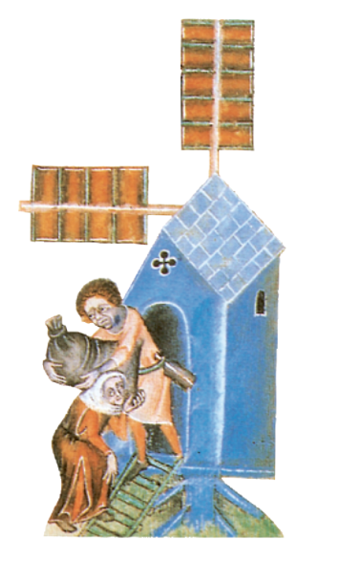
3. Lê e observa as fontes.
C Camponesa carrega cereais para o moinho, iluminura (século XIII)
D Deveres dos senhores e dos vassalos O primeiro dever do vassalo é ser fiel ao senhor e ajudá-lo na guerra. Deve igualmente participar nas assembleias organizadas por este e sentar-se junto dele quando faz justiça. Para além disso, pode ter de participar nas despesas de uma cruzada ou pagar o resgaste se o seu senhor for feito prisioneiro. Por seu lado, o senhor protege o vassalo, ajuda-o em caso de conflito e educa-lhe geralmente os filhos no castelo. Brigitte Coppin e Dominique Joly, A Idade Média, Fleurus, 2004.

Slide 8

  3.1 Assinala com um V (vassalo) ou S (senhor) as seguintes expressões sobre os deveres dos vassalos e dos senhores.
Aplicar a justiça | Dar conselho
Garantir proteção | Dar apoio militar
Dar apoio financeiro
S
V
S
V
V

Slide 9

  3.2. Constrói um pequeno texto (cerca de 6 linhas) sobre As relações entre senhores e camponeses.
  Entre senhores e camponeses estabeleceu-se uma relação de dependência. Os camponeses, em troca de proteção, submetiam-se ao domínio do senhor, trabalhavam nas suas terras, pagavam vários impostos e rendas e submetiam-se à sua justiça. Os camponeses viviam em pequenas casas e, geralmente, partilhavam-nas com os animais. Apesar da sua vida ser difícil, os camponeses sujeitavam-se a estas condições, pois, a sua sobrevivência fora do domínio era quase impossível.

Slide 10
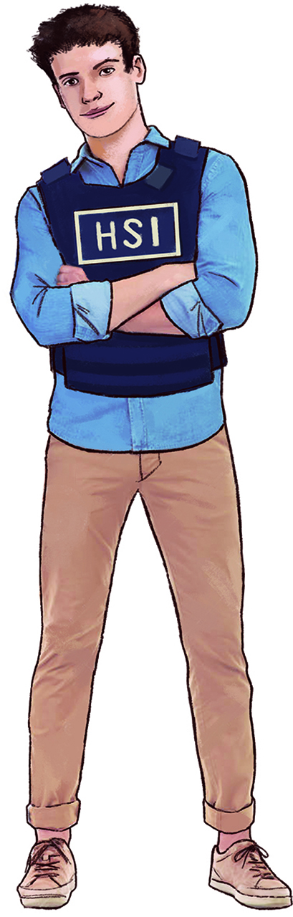
GRUPO II
A Península Ibérica nos séculos IX a XII

Slide 11
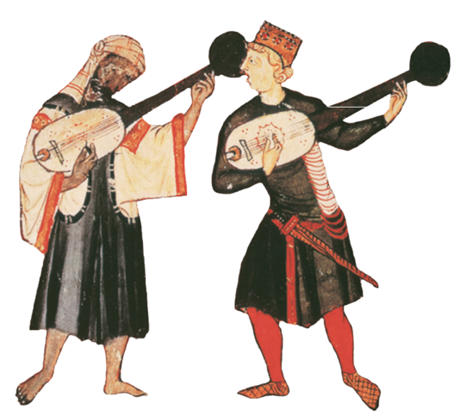
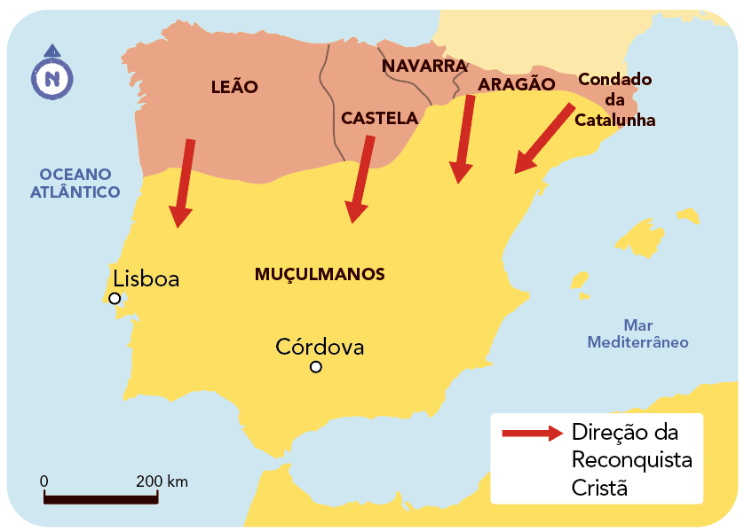
1. Observa as fontes.
A Cristão e muçulmano tocando alaúde, iluminura (século XIII)
B Cristãos e muçulmanos na Península Ibérica (séculos IX a XI)

Slide 12
  1.1. Completa os espaços em branco.
  Os Muçulmanos, vindos do Norte de África, atravessaram o estreito de Gibraltar e invadiram a Península Ibérica em 711. Em poucos anos conquistaram todo este território, à exceção das Astúrias. Esta região serviu de refúgio a alguns nobres cristãos que se organizaram para travar o avanço dos Muçulmanos e recuperar os territórios perdidos, iniciando a Reconquista Cristã. Este processo começou no século VIII e só terminou no século XV. Durante este período realizaram-se acordos de convivência entre cristãos e muçulmanos. No Al-Andalus, designação da Península Ibérica em árabe, cristãos e judeus podiam praticar a sua religião se pagassem um imposto especial. O mesmo acontecia aos muçulmanos que vivessem em terras cristãs. Para além disso, eram obrigados a viver em bairros próprios, designados de mourarias (bairro muçulmano) e judiarias (bairro judeu).

Slide 13
1.2. Como estava dividida a Península Ibérica no século XI.
O Norte da Península Ibérica era constituído pelos reinos cristãos de Leão, Castela, Navarra, Aragão e pelo Condado da Catalunha. O Centro e o Sul da Península Ibérica estavam sob o domínio muçulmano.
2. Lê a fonte.
C D. Afonso VI, rei de Leão e Castela, deu a D. Henrique a sua filha, D. Teresa em casamento [...] e fez-lhe doação de todo o Condado Portucalense, com a condição de que o Conde o servisse sempre e participasse nas suas cortes e respondesse ao seu chamamento. Por fim, incentivou-o a que conquistasse e acrescentasse ao seu condado outras terras pertencentes aos mouros. Fernão Lopes, Crónica dos Cinco Reis, século XV.

Slide 14
2.1. O que doou Afonso VI a D. Henrique?
D. Henrique recebeu de D. Afonso VI o Condado Portucalense, assim como a mão da sua filha D. Teresa em casamento.
2.2. Por que razão lhe fez essa doação?
D. Afonso VI fez-lhe a doação como forma de compensar D. Henrique pelos serviços prestados na luta contra os muçulmanos.
2.3. Transcreve uma frase da fonte C que demonstre os deveres de D. Henrique para com D. Afonso VI.
“[...] fez-lhe doação de todo o Condado Portucalense, com a condição de que o Conde o servisse sempre e participasse nas suas cortes e respondesse ao seu chamamento.”
2.4. Identifica o tipo de contrato estabelecido entre D. Afonso VI e o Conde
D. Henrique.
Entre D. Henrique e D. Afonso VI estabeleceu-se um contrato de vassalagem.

Slide 15
3. Ordena cronologicamente os acontecimentos, do mais antigo para o mais recente.
4
Bula Manifestis Probatum
Tratado de Zamora
Batalha de S. Mamede
Conquista de Lisboa e Santarém
Tratado de Alcanises
Conquista do Algarve
2
1
3
6
5
  3.1. Dos acontecimentos referidos na questão anterior escolhe um. Constrói um pequeno texto (cerca de 6 linhas) sobre a sua importância no contexto de formação do reino de Portugal.
  Resposta variável. Valorizar a importância do acontecimento na formação do Reino de Portugal.

Slide 16
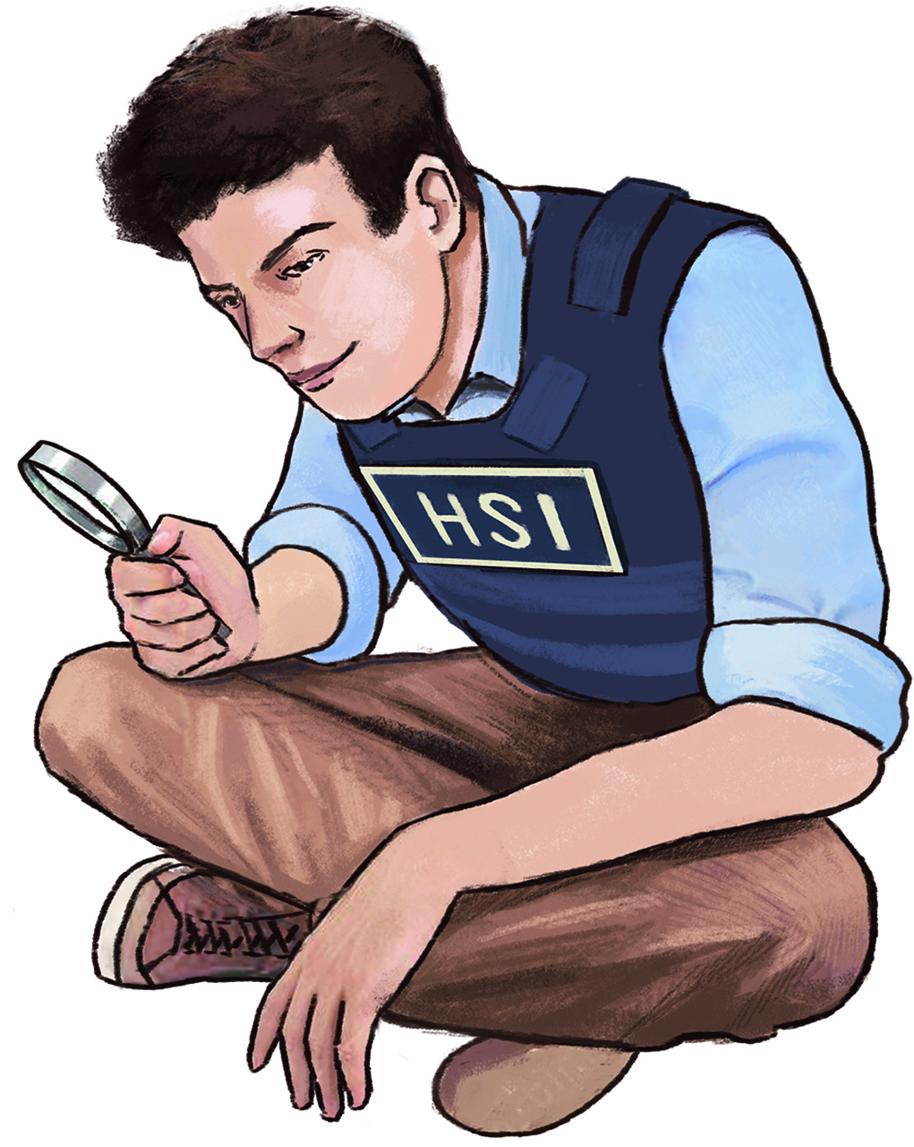
HSI – 7.º ano
FIM
CONTINUA A INVESTIGAR!

